Slide 1

PARA ESTE FIN DE SEMANA
Si este finde tienes un rato…

Slide 2
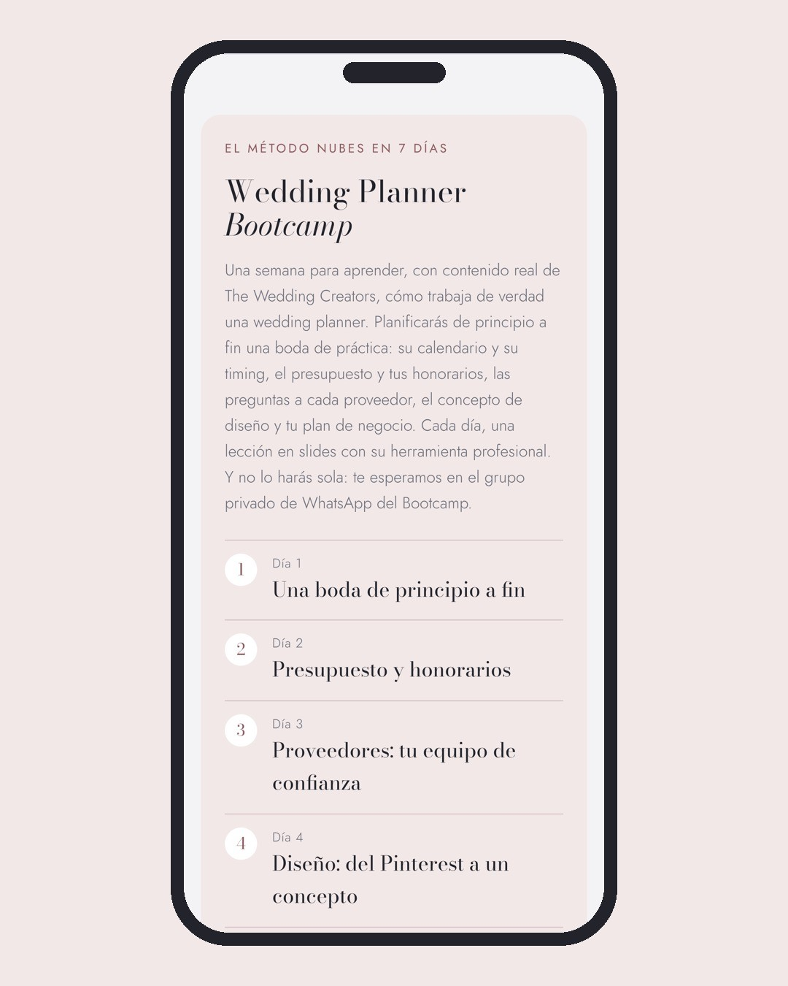
2 / 4
HOY
Empiezas el Bootcamp
Una lección al día, a tu ritmo, desde el sofá o la mesa de la cocina. Sin dejar tu trabajo y sin experiencia previa.

Slide 3
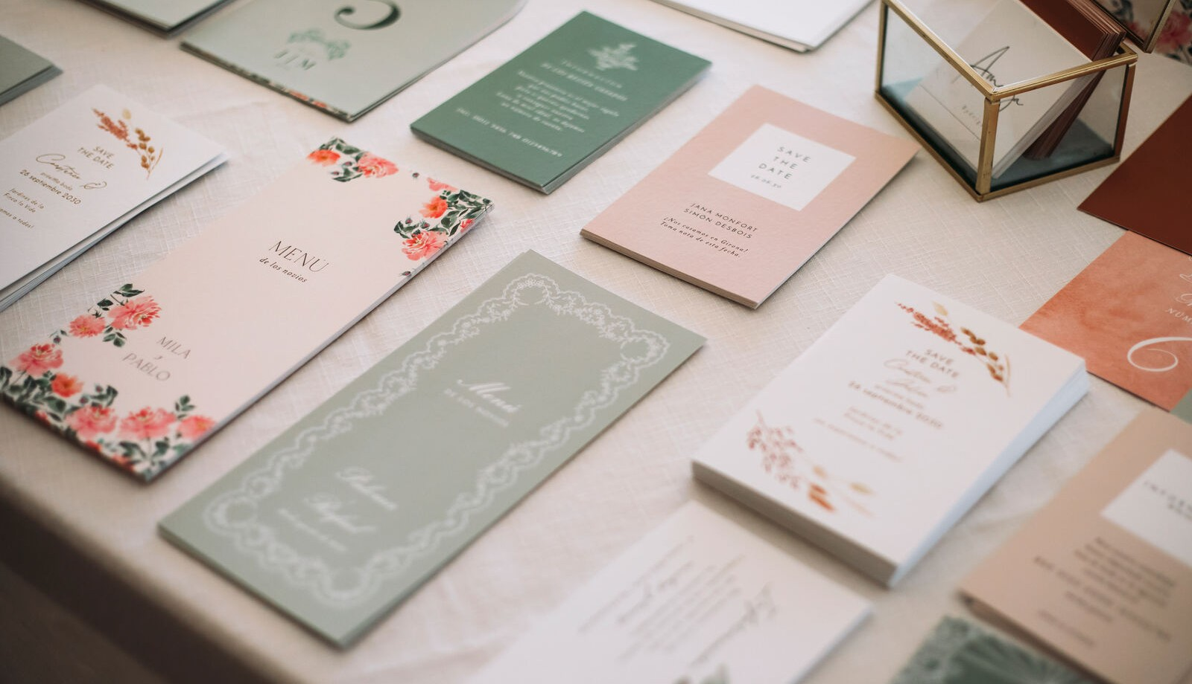
3 / 4
DURANTE LA SEMANA
Planificas tu boda de práctica
Clara y Marc: 110 invitados, Costa Brava, 38.000 € de presupuesto. Con nuestras 4 herramientas y con nosotras en el grupo de WhatsApp.

Slide 4
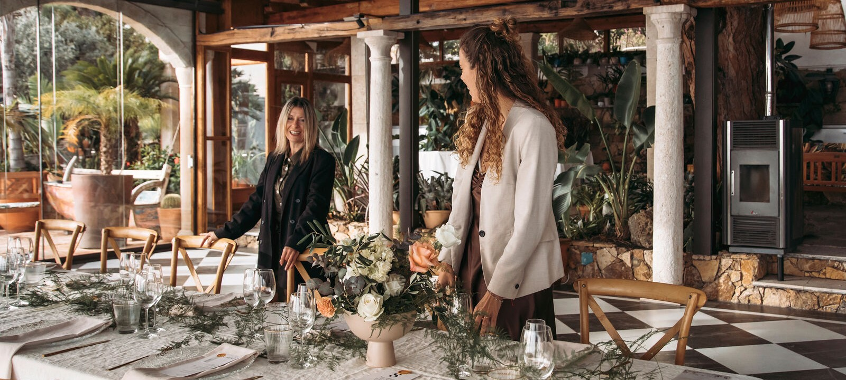
4 / 4
EL PRÓXIMO SÁBADO
Tu primera boda, planificada
Y el día 7, tu diagnóstico para saber cuál es tu siguiente paso.
Wedding Planner Bootcamp · 47 € IVA incluido
ESCRÍBENOS CURSO

